Slide 1
数据库基础与应用
辅导教师：刘文英

Slide 2
第九章 SQL Server数据库管理的应用
主要教学内容
创建数据库
创建表
表的插入、删除和修改
数据库查询
建立表索引
其他数据库对象的使用
规则、默认值、约束、视图、存储过程、触发器

Slide 3
学习目标
第九章 SQL Server数据库管理系统的应用
了解本章所有概念的含义；
了解存储过程和触发器的作用与使用；
掌握表的插入、删除和修改以及建立索引的方法；
掌握数据库查询的方法；
掌握规则、默认值和约束的定义与使用。

Slide 4
一、数据库的创建与管理
第九章 SQL Server数据库管理系统的应用
(一)创建数据库
１、使用企业管理器（Enterprise Manager）
（１）在企业管理器中，单击工具栏中的 图标，或在数据库文件夹或其下属任一数据库图标上单击右键，选择新建数据库选项。
（２）在出现的对话框的常规（General）页框中，要求用户输入数据库名称以及排序规则名称。
（３）点击数据文件（Data Files）页框，该页框用来输入数据库文件的逻辑名称、存储位置、初始容量大小和所属文件组名称。
（４）点击事务日志（Transaction Log）页框，该页框用来设置事务日志文件信息。
（５）单击 “确定”按钮，则开始创建新的数据库。

Slide 5
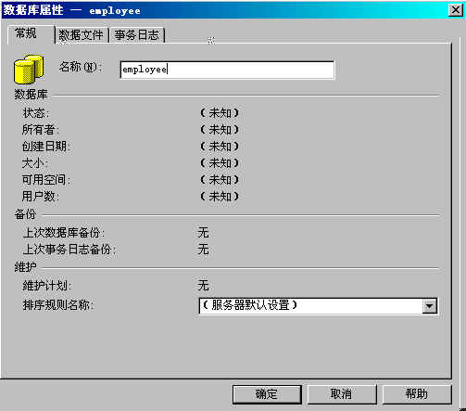
第九章 SQL Server数据库管理系统的应用
创建数据库对话框中的常规页框

Slide 6
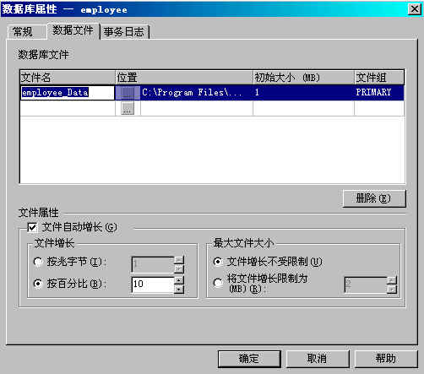
第九章 SQL Server数据库管理系统的应用
创建数据库对话框中的数据文件页框

Slide 7
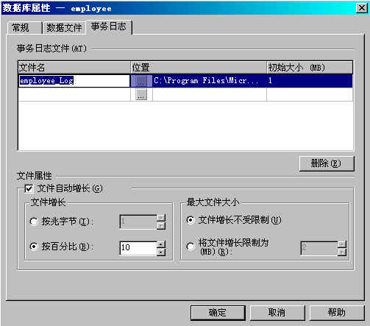
第九章 SQL Server数据库管理系统的应用
创建数据库对话框中的事务日志页框

Slide 8
第九章 SQL Server数据库管理系统的应用
2、使用Transact SQL语句的方法
例： CREATE DATABASE 教学管理
ON
--设置主数据库文件参数
(NAME=教学管理_ Data, /*文件名*/
FILENAME=‘d:\mssql7\MSSQL\data\教学管理_Data.MDF’,
SIZE=1, /*初始化大小*/
FILEGROWTH=10% /*文件大小按10%的比率自动增长*/
)
--设置事务日志文件参数
LOG ON
(NAME=教学管理_Log,
FILENAME=‘d:\mssql7\MSSQL\data\教学管理_Log.LDF’,
SIZE=1,
FILEGROWTH=10%
)

Slide 9
（一）基本概念
用于存储数据库中的所有对象
主要数据文件
数据文件
数据库 次要数据文件
事务日志文件
  主要数据文件用来存储数据库的启动信息、部分或全部数据，扩展名为.mdf
  每个数据库只能有一个主要数据文件
  次要数据文件用于保存所有主要数据文件中容纳不下的数据，扩展名为.ndf
保存用于恢复数据库的日志信息

Slide 10
文件组 :将多个数据文件集合起来形成的一个整体
  目的：便于进行管理和数据的分配
  类型：
    主文件组：包含了所有的系统表
    用户自定义文件组
    默认文件组：包含所有在创建时没有指定文件组的表、索引等数据库对象
注意：一个数据文件不能存在于两个或两个以上的文件组里，日志文件不属于任何文件组。

Slide 11
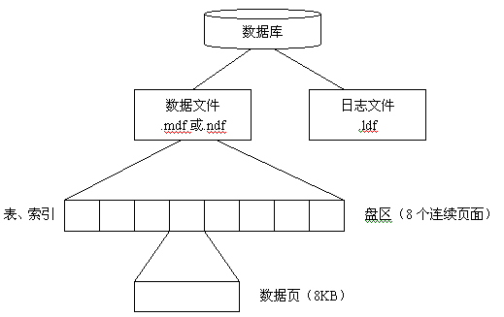
１、数据库的物理存储结构

Slide 12
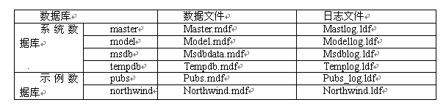
２、事务日志
事务日志文件，用以记录所有事务和每个事务对数据库所做的修改，当数据库破坏时可以用事务日志恢复数据库内容。
３、系统数据库和示例数据库
安装SQL Server2000时，系统自动创建4个系统数据库和2个示例数据库。

Slide 13
master数据库
master数据库记录了SQL Server系统的所有系统级别的信息，包括所有的登录帐户和密码、系统的配置信息以及所有用户定义数据库的存储位置、初始化信息。
master是SQL Server中重要的数据库，如果master数据库受到损坏，SQL Server将不能启动。
model数据库
model数据库是建立新数据库的模板，它包含了将复制到每个新建数据库中的系统表。
msdb数据库
该数据库主要被SQL Server Agent用于进行复制、作业调度以及管理报警等活动。
tempdb数据库
tempdb数据库保存所有的临时表、临时数据以及临时创建的存储过程。
这四个系统数据库是运行SQL Server的基础。
示例数据库
  pubs数据库记录一个虚拟的图书出版公司的数据信息
  northwind数据库保存了一个虚拟的贸易公司的数据信息

Slide 14
（二）创建数据库
创建数据库是创建表及其它数据库对象的第一步。数据库的创建包括为数据库确定名称、决定数据库大小，及在数据库中用来存储数据的文件。
１、使用企业管理器创建数据库
（1）进入SQL Server企业管理器，在左边的目录树结构中选择“数据库”文件夹 。
（2）单击“操作”菜单中的“新建数据库”命令或右键单击“数据库”文件夹，在弹出的快捷菜单上选择“新建数据库”命令 。系统打开“数据库属性”对话框。

Slide 15
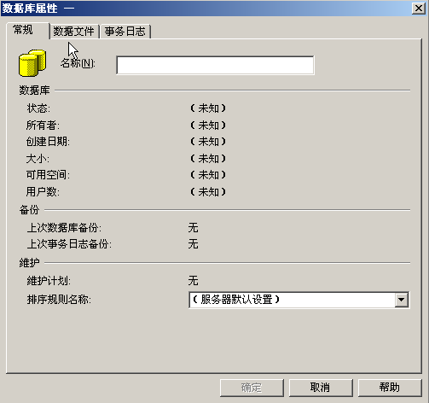
（3）在“常规”选项卡中输入数据库的名称，假设为Sales。
输入数据库名称

Slide 16
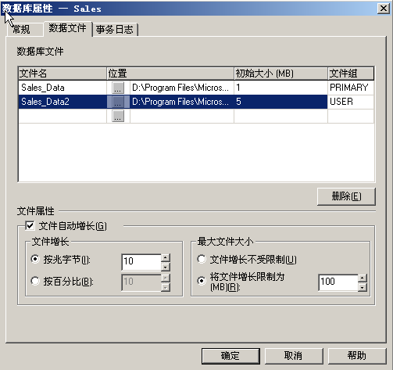
（4）选择“数据文件”选项卡，在该窗口中设置数据文件的属性。
数据文件的逻辑名
文件所在的文件组
文件位置
初始大小
文件否允许自动增长

Slide 17
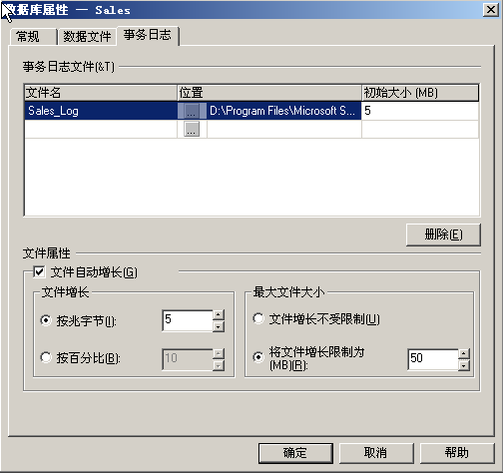
（5）选择“事务日志”选项卡，在该窗口中可设置日志文件的属性。
（6）单击“确定”按钮，数据库创建完成。

Slide 18
2、使用T-SQL语句创建数据库
创建数据库的T-SQL语句的语法形式：
CREATE DATABASE database_name
[ ON [ < filespec > [ ,...n ] ]
[ , < filegroup > [ ,...n ] ]
] [ LOG ON { < filespec > [ ,...n ] } ]
<filespec>::=[ PRIMARY ]
( [ NAME = logical_file_name , ]
FILENAME = 'os_file_name‘
[ , SIZE = size ]
[ , MAXSIZE = { max_size | UNLIMITED } ]
[ , FILEGROWTH = growth_increment ] ) [ ,...n ]
< filegroup > ::=FILEGROUP filegroup_name < filespec > [ ,...n ]

Slide 19
参数说明：
database_name：新创建的数据库的名称。
ON：指出用来存储数据库中数据部分的磁盘文件（数据文件）。
PRIMARY：指定主文件组中的主文件。
LOG ON：指定用来存储数据库日志的磁盘文件。
NAME = logical_file_name：指定数据文件或日志文件的逻辑名。
FILENAME = 'os_file_name'：指定数据文件或日志文件的操作系统文件名，包括文件名和路径。
SIZE = size：指定数据文件或日志文件的初始大小，默认单位为MB。
MAXSIZE = { max_size | UNLIMITED }：指定数据文件或日志文件可以增长到的最大容量，默认单位为MB。
FILEGROWTH = growth_increment：指定数据文件或日志文件的增长幅度，默认单位为MB。

Slide 20
例2-1
创建一个数据库sample，主文件为sample_dat。
CREATE DATABASE sample
ON PRIMARY
( NAME=sample_dat,
FILENAME='d:\program files\microsoft sql server\mssql\data\sample_data.mdf',
SIZE=5,
MAXSIZE=50,
FILEGROWTH=10 )

Slide 21
例2-2
创建一个只包含一个数据文件和一个日志文件的数据库。该数据库名为Sales，数据文件的逻辑名为Sales_data，数据文件的操作系统名为sales_data.mdf，初始大小为10MB，最大可增加至500MB，增幅为10％；日志文件的逻辑名为Sales_log，操作系统名为sales_log.ldf，初始大小为5MB，最大值为100MB，日志文件大小以2MB增幅增加。
CREATE DATABASE Sales
ON
( NAME=Sales_data,
FILENAME='d:\program files\microsoft sql server\mssql\data\sales_data.mdf',
SIZE=10MB,
MAXSIZE=500MB,
FILEGROWTH=10%)
LOG ON
( NAME=Sales_log,
FILENAME='d:\program files\microsoft sql server\mssql\data\sales_log.ldf',
SIZE=5MB,
MAXSIZE=100MB,
FILEGROWTH=2MB)

Slide 22
例2-3
创建一个包含多个数据文件和日志文件的数据库。该数据库名为student，含有三个初始大小为10MB的数据文件和两个8MB的日志文件。
CREATE DATABASE student
ON PRIMARY
( NAME=std_dat1,
FILENAME='d:\program files\microsoft sql server\mssql\data\student1.mdf',
SIZE=10MB,
MAXSIZE=200MB,
FILEGROWTH=20),
( NAME=std_dat2,
FILENAME='d:\program files\microsoft sql server\mssql\data\student2.ndf',
SIZE=10MB,
MAXSIZE=200MB,
FILEGROWTH=20),

Slide 23
( NAME=std_dat3,
FILENAME='d:\program files\microsoft sql server\mssql\data\student3.ndf',
SIZE=10MB,
MAXSIZE=200MB,
FILEGROWTH=20)
LOG ON
( NAME=std_log1,
FILENAME='d:\program files\microsoft sql server\mssql\data\stdlog1.ldf',
SIZE=8MB,
MAXSIZE=100MB,
FILEGROWTH=10MB),
( NAME=std_log2,
FILENAME='d:\program files\microsoft sql server\mssql\data\stdlog2.ldf',
SIZE=8MB,
MAXSIZE=100MB,
FILEGROWTH=10MB)

Slide 24
例2-4
创建一个包含两个文件组的数据库。该数据库名为business，主文件组包含business_dat1和business_dat2两个数据文件。文件组business_group包含文件数据文件business_dat3。该数据库还包含一个日志文件business_log。
CREATE DATABASE business
ON PRIMARY
( NAME=business_dat1,
FILENAME='d:\program files\microsoft sql server\mssql\data\businessdat1.mdf',
SIZE=10MB,
MAXSIZE=50MB,
FILEGROWTH=10),
( NAME=business_dat2,
FILENAME='d:\program files\microsoft sql server\mssql\data\businessdat2.ndf',
SIZE=10MB,
MAXSIZE=500MB,
FILEGROWTH=10),

Slide 25
FILEGROUP business_group
( NAME=business_dat3,
FILENAME='d:\program files\microsoft sql server\mssql\data\businessdat3.ndf',
SIZE=10MB,
MAXSIZE=50MB,
FILEGROWTH=10%)
LOG ON
( NAME=business_log,
FILENAME='d:\program files\microsoft sql server\mssql\data\businesslog.ldf',
SIZE=8MB,
MAXSIZE=100MB,
FILEGROWTH=10MB)

Slide 26
（三）数据库的管理
１、查看数据库
（1）用企业管理器查看数据库的属性
进入SQL Server企业管理器，在左边的目录树结构中选中要查看的数据库Sales，单击右键，在弹出的快捷菜单上单击“属性”命令，即可进入Sales数据库的属性窗口 。
该窗口共有6个选项卡，包括“常规”、“数据文件”、“事务日志”、“文件组”、“选项”及“权限”，我们可以根据需要进入选择不同的选项卡查看数据库相应的信息。

Slide 27
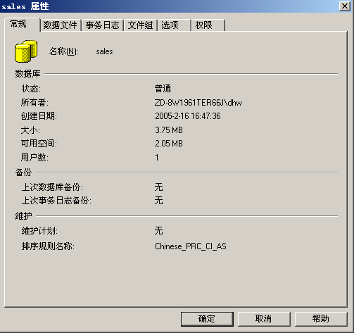

Slide 28
（2）用T-SQL语句查看数据库的属性
使用系统存储过程sp_helpdb可以查看某个数据库或所有数据库的属性。
格式：sp_helpdb database_name
该存储过程显示了Sales数据库的名称、大小、所有者、创建日期以及数据文件和日志文件等属性。
例2-5 查看数据库Sales的属性。
sp_helpdb Sales
例2-6 查看所有数据库的属性
sp_helpdb

Slide 29
2、修改数据库
（1）用企业管理器修改数据库属性
进入数据库的属性窗口 ，在属性窗口中修改数据库属性。
注意：在删除文件组时要求该文件组中不包含任何数据文件，否则SQL Server会给出错误信息

Slide 30
（2）用T-SQL语句修改数据库属性
其语法形式为：
ALTER DATABASE database
{ ADD FILE < filespec > [ ,...n ] [ TO FILEGROUP filegroup_name ]
| ADD LOG FILE < filespec > [ ,...n ]
| REMOVE FILE logical_file_name
| ADD FILEGROUP filegroup_name
| REMOVE FILEGROUP filegroup_name
| MODIFY FILE < filespec >
| MODIFY NAME = new_dbname
| MODIFY FILEGROUP filegroup_name {filegroup_property | NAME = new_filegroup_name }

Slide 31
参数说明：
ADD FILE < filespec > [ ,...n ] [ TO FILEGROUP filegroup_name ]：表示向指定的文件组添加新的数据文件。
ADD LOG FILE < filespec > [ ,...n ]：添加新的事务日志文件。
REMOVE FILE logical_file_name：删除某一文件。
ADD FILEGROUP filegroup_name：添加一个文件组。
REMOVE FILEGROUP filegroup_name：删除某一文件组。
MODIFY FILE < filespec >：修改某个文件的属性。
MODIFY NAME = new_dbname：修改数据库的名字
MODIFY FILEGROUP filegroup_name {filegroup_property | NAME = new_filegroup_name }：修改某一文件组的属性。

Slide 32
例2-7
为数据库sample添加一个数据文件sample_dat2和一个日志文件sample_log2。
ALTER DATABASE sample
ADD FILE
( NAME=sample_dat2,
FILENAME='d:\program files\microsoft sql server\mssql\data\sample_dat2.ndf',
SIZE=4,
MAXSIZE=10,
FILEGROWTH=1 )
ALTER DATABASE sample
ADD LOG FILE
( NAME=sample_log2,
FILENAME='d:\program files\microsoft sql server\mssql\data\sample_log2.ldf',
SIZE=4,
MAXSIZE=10,
FILEGROWTH=1 )

Slide 33
例2-8
为数据库sample添加一个文件组USER1，并向该文件组添加一个二个数据文件sampuser_dat1和sampuser_dat2。
ALTER DATABASE sample
ADD FILEGROUP USER1
ALTER DATABASE sample
ADD FILE
( NAME=sampuser_dat1,
FILENAME='d:\program files\microsoft sql server\mssql\data\sampuser_dat1.ndf',
SIZE=4,
MAXSIZE=10,
FILEGROWTH=1 ),
( NAME=sampuser_dat2,
FILENAME='d:\program files\microsoft sql server\mssql\data\sampuser_dat2.ndf',
SIZE=4,
MAXSIZE=10,
FILEGROWTH=1 )
TO FILEGROUP USER1

Slide 34
例2-9
从数据库sample中删除文件sampuser_dat2。
ALTER DATABASE sample
REMOVE FILE sampuser_dat2

Slide 35
例2-10
删除数据库sample中的文件组USER1。
ALTER DATABASE sample
REMOVE FILE sampuser_dat1
ALTER DATABASE sample
REMOVE FILEGROUP USER1
注意：在删除文件组时必须先删除文件组中所包含的文件。

Slide 36
例2-11
修改数据库sample中数据文件sample_dat2的属性，将其初始大小改为10MB，最大容量改为80MB,增长幅度改为5MB。
ALTER DATABASE sample
MODIF FILE
( NAME=sample_dat2,
SIZE=10,
MAXSIZE=80,
FILEGROWTH=5 )

Slide 37
例2-12
修改数据库business中文件组business_group的属性，将其改名为group1，并设置为DEFAULT属性（即该文件组为默认文件组）。
ALTER DATABASE business
MODIFY FILEGROUP business_group NAME=group1
ALTER DATABASE business
MODIFY FILEGROUP group1 DEFAULT

Slide 38
例2-13
将数据库student改名为stud_teacher。
ALTER DATABASE student
MODIFY NAME=stud_teacher

Slide 39
3、重命名数据库
语法形式为：
sp_renamedb ‘old_name’,’new_name’
old_name：数据库的当前名称；
new_name是数据库的新名称。
例2-14 将数据库business更名为company。
sp_renamedb 'business','company

Slide 40
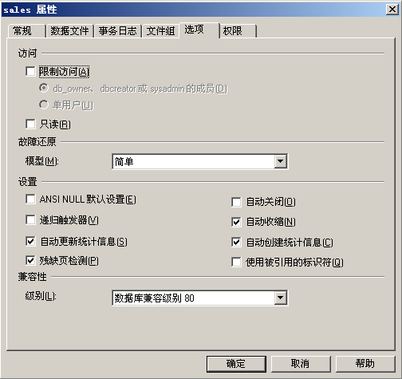
4、数据库的收缩
SQL Server2000允许收缩数据库中的每个文件以删除未使用的页。数据文件和事务日志文件都可以收缩。
1．自动收缩
（1）使用企业管理器设置自动收缩数据库
在数据库的“属性对话框”中，点击“选项”选项卡，选中“自动收缩”复选框，即可完成数据库自动收缩的设置。
设置自动收缩

Slide 41
（2）T-SQL语句自动收缩数据库
使用ALTER DATABASE语句可以将数据库设为自动收缩。当数据库中有足够的可用空间时，就会发生收缩。其语法形式为：
ALTER DATABASE database_name
SET AUTO_SHRINK on/off
例2-15 将数据库sales的收缩设为自动收缩。
ALTER DATABASE sales
SET AUTO_SHRINK on
注意：不能将整个数据库收缩到比其原始大小还要小。

Slide 42
2．手工收缩
DBCC SHRINKDATABASE
( database_name [ , target_percent ]
[ , { NOTRUNCATE | TRUNCATEONLY } ]
)
database_name：是要收缩的数据库名称。
target_percent：是数据库收缩后的数据库文件中所要的剩余可用空间百分比。
NOTRUNCATE：被释放的文件空间依然保持在数据库文件的范围内。如果未指定，则被释放的文件空间将被操作系统回收利用。
TRUNCATEONLY：将数据文件中的任何未使用的空间释放给操作系统。
例2-16 缩小sales数据库的大小，使得该数据库中的文件有20％的可用空间。
DBCC SHRINKDATABASE(sales,20)

Slide 43
（四）删除数据库
1．用企业管理器删除数据库
（1）打开SQL Server企业管理器窗口，在左边的目录树结构中选择要删除的数据库文件夹，如company。
（2）选择“操作”菜单中的“删除”命令或右键单击要删除的数据库，在弹出的快捷菜单中选择“删除”命令，系统会弹出“删除数据库”的确认对话框。
（3）单击“是”按钮就会删除该数据库 。
2．T-SQL语句删除数据库
语法形式：DROP DATABASE database_name

Slide 44
例2-18 删除数据库student
DROP DATABASE student
例2-19 删除sample和student数据库。
DROP DATABASE sample,student
注意：
  4个系统数据库master、tempdb、model、msdb不能删除。
  正在使用的数据库不能删除。
  数据库被删除之后，文件及其数据都从服务器上的磁盘中删除。一旦删除数据库，它即被永久删除，所以删除数据库时一定要谨慎。

Slide 45

小结：
  介绍了SQL Server数据库创建、管理和删除的方法，学习了数据库的基本存储结构，并对系统数据库和示例数据库进行了讲解
  通过对本章的学习，应该重点掌握根据需要创建数据库，并对其进行有效的管理。

Slide 46
复习与提示
SQL Server数据库创建、管理和删除的方法，数据库的基本存储结构。

Slide 47
习题参考答案
第八章 SQL Server数据库管理系统概述
三、应用题
1. Create DataBase AAA
2. create table students (
学号 char(8) primay key,
姓名 varchar(8),
年龄 int,
专业 varchar(20),
入学日期 datetime
)
3. ALTER DATABASE AAA
MODIFY FILE (
NAME = AAA_data,
SIZE = 5,
MAXSIZE=10
)
4. IF (Select Avg(年龄) From Students Where 专业=’计算机软件’)>19
SELECT ‘平均年龄超过19’
ELSE
SELECT ‘平均年龄没有超过19’
一、单选题
1. A 2. B 3. B 4. A
5. C 6. A 7. A 8. B
二、填空题
1. 查询分析器
2. 企业管理器
3. Null(空)
4. 字符
5. SELECT
6. 查询
7. 自动
8. 聚集、非聚集
9. 可执行
10. 批处理
11. 存储过程

